Slide 1
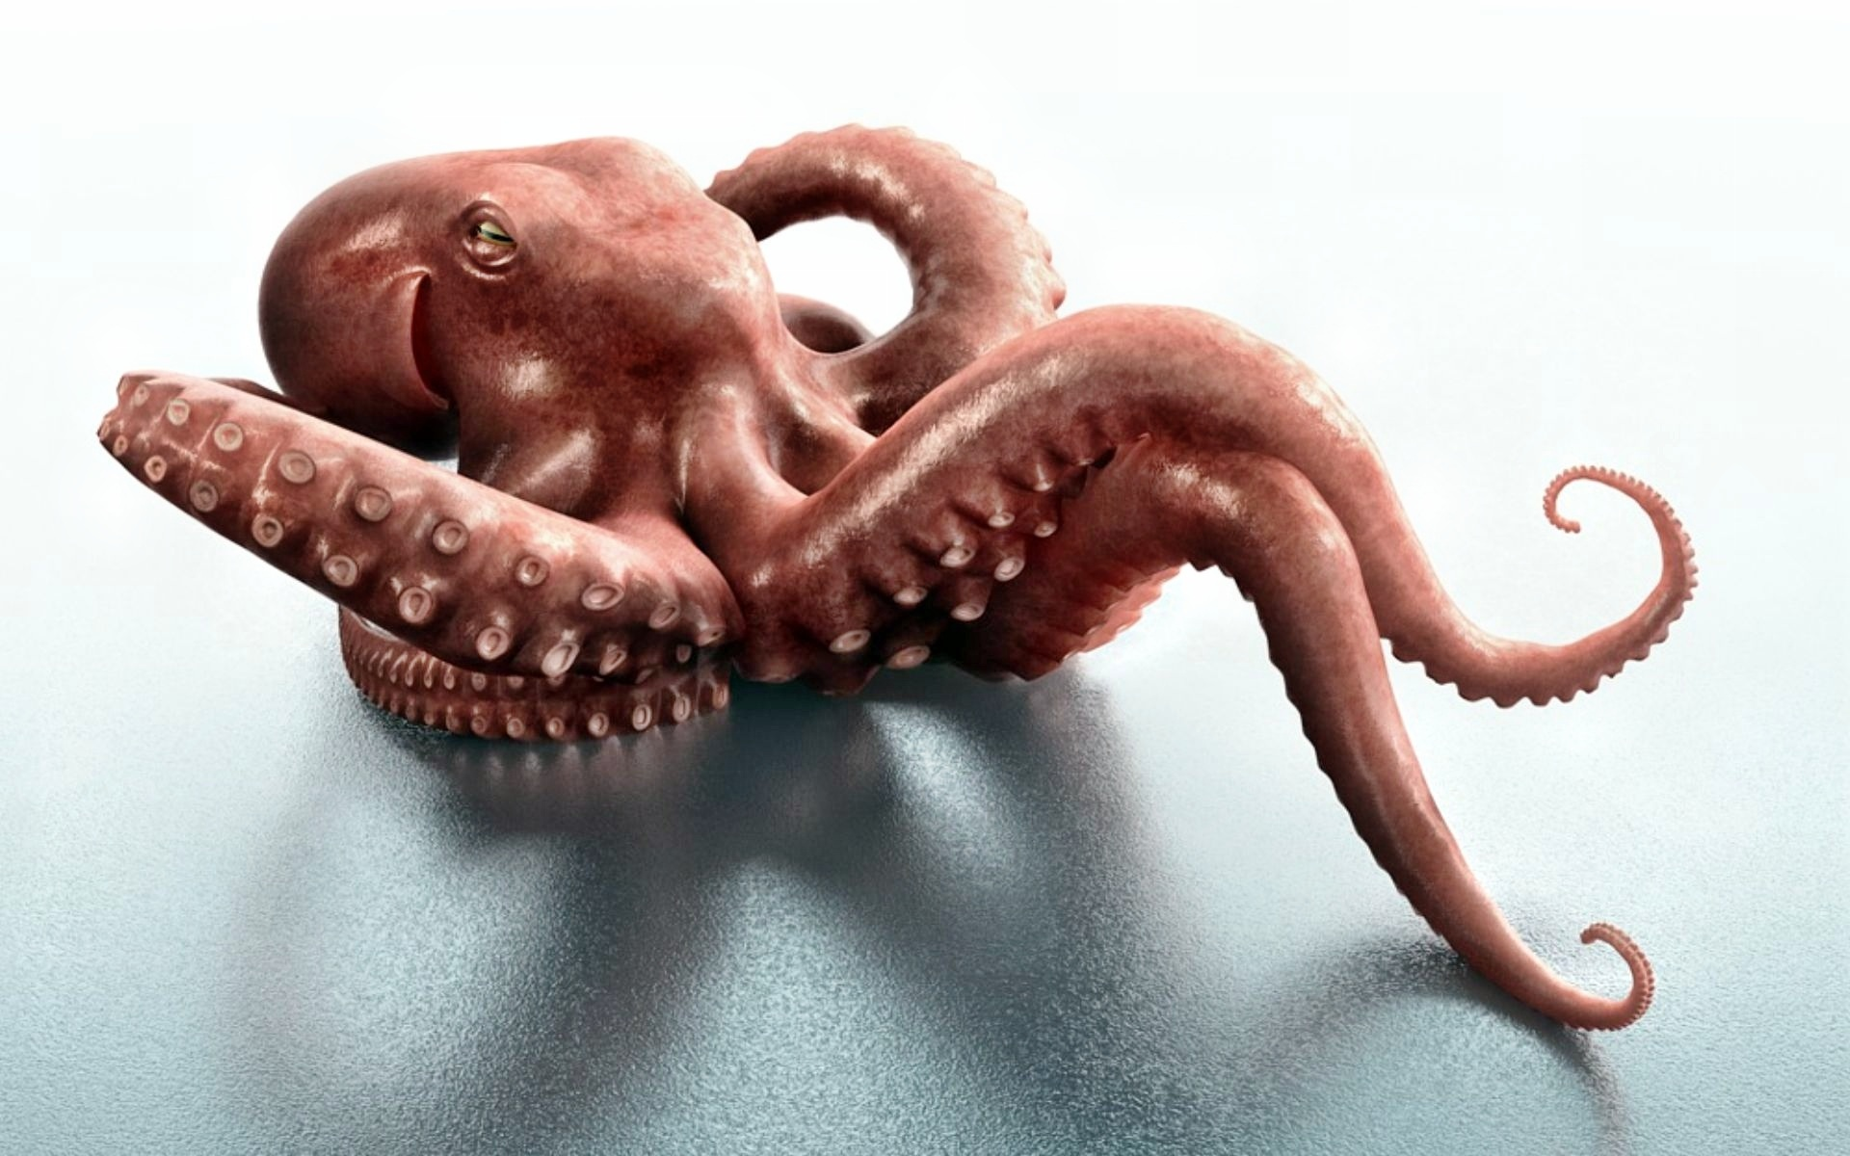
Осьминоги
Подготовила воспитатель
МДОУ «Детский сад комбинированного вида №54»
Байгулова Лилия Гаязовна

Slide 2
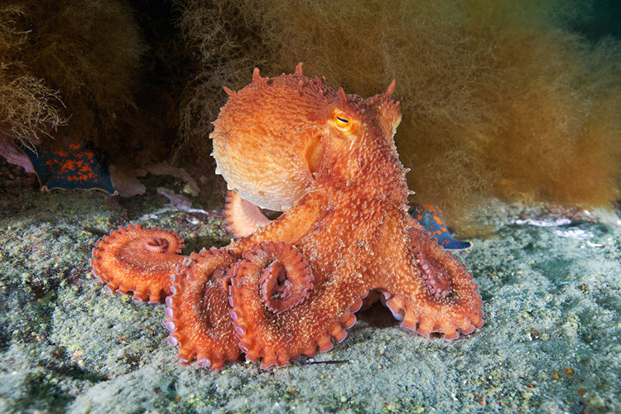
Гигантский осьминог.

Slide 3
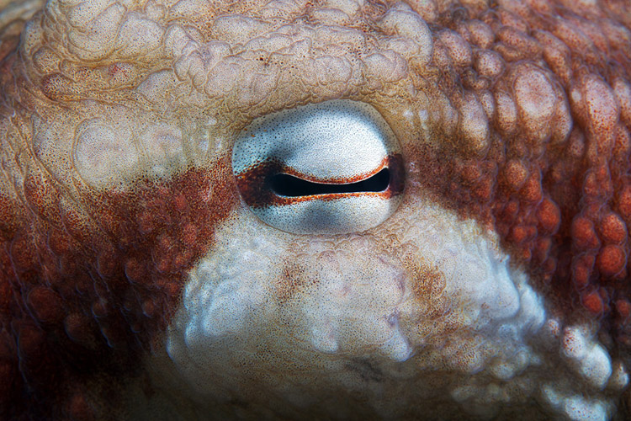
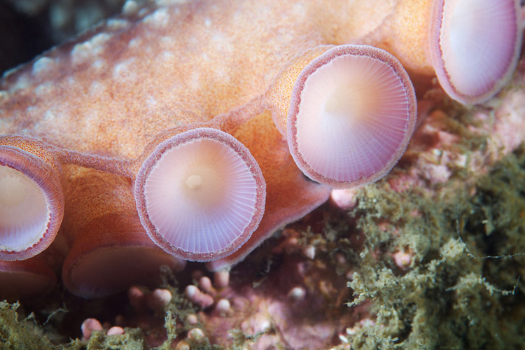
Зрачки у осьминогов прямоугольной формы.
Воронковидные присоски осьминога используют присасывающую силу вакуума.

Slide 4
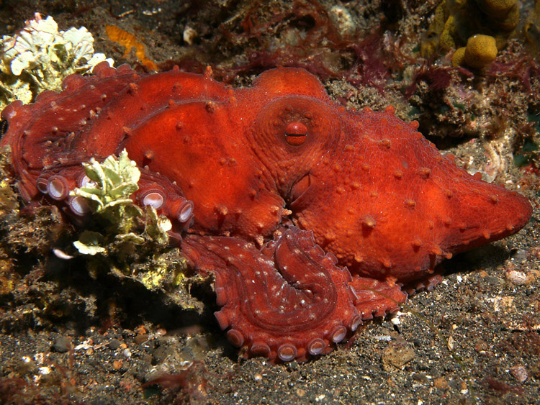
«Разъяренный» голубой рифовый осьминог необычной окраски. В спокойном состоянии эти осьминоги бурые с голубыми присосками.

Slide 5
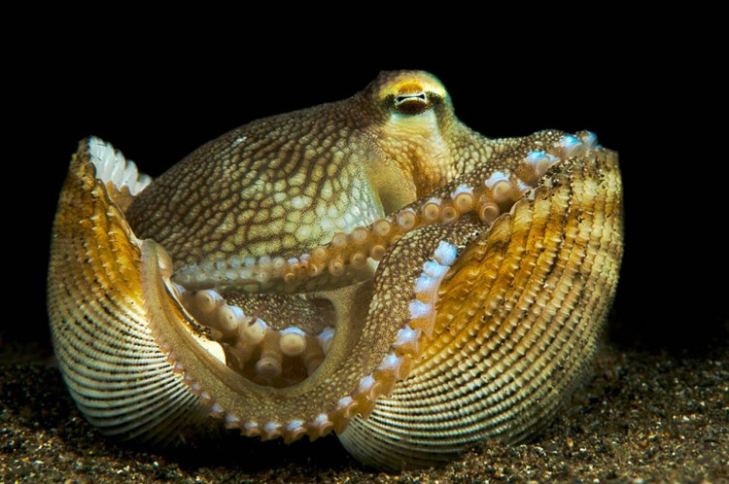
Тот же голубой рифовый осьминог в спокойном состоянии. Эти осьминоги очень любят обустраиваться в раковинах двустворчатых моллюсков

Slide 6
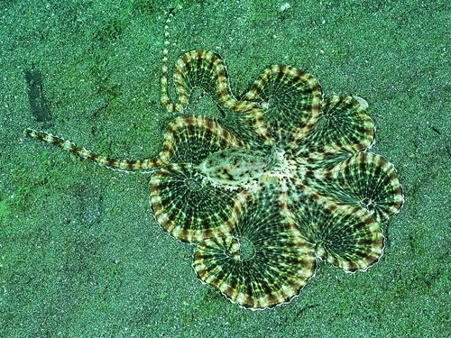
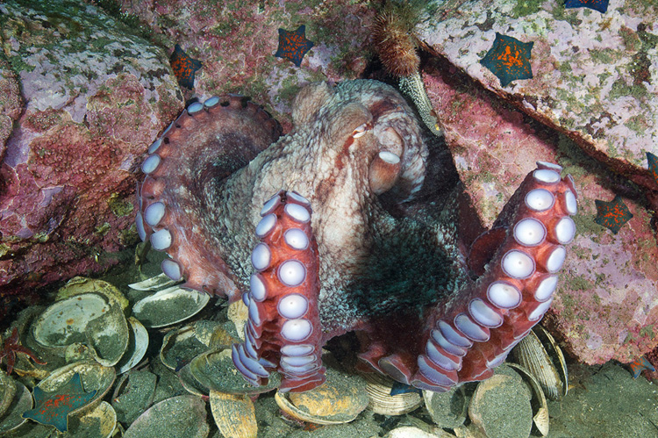
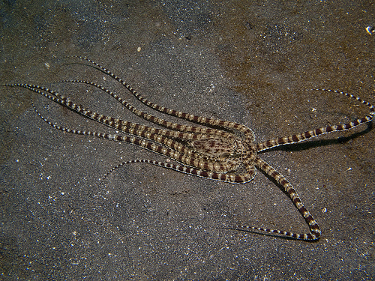
Осьминог в укрытии окружил себя строительным материалом — створками ракушек.
Это осьминог-имитатор, но уже притворяющийся скатом.
Осьминог-имитатор, маскирующийся под лангуста.

Slide 7
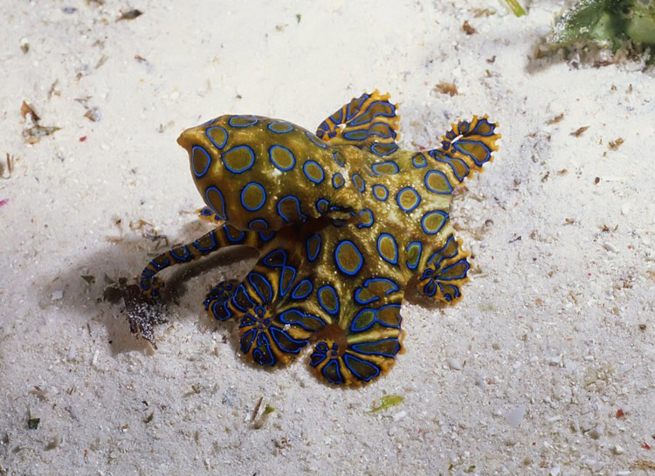
Большой синекольчатый осьминог.

Slide 8
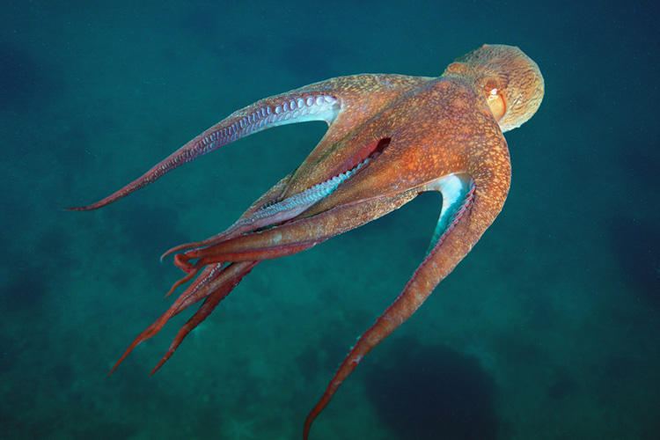
Плывущий гигантский осьминог движется тыльной стороной тела вперед, а головой назад.

Slide 9
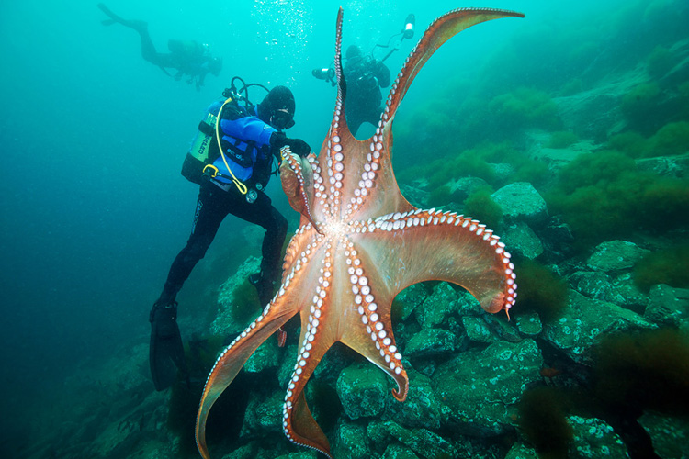
Гигантский осьминог демонстрирует перепонку (умбреллу) между расправленными щупальцами.

Slide 10
Спасибо за внимание!

